Slide 1
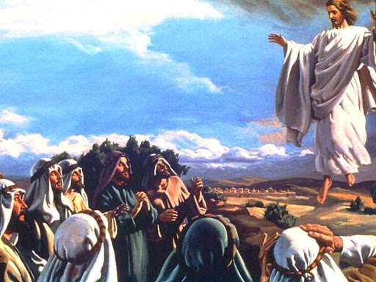
Áldozócsütörtök
Báder Zsolt 9.kny

Slide 2
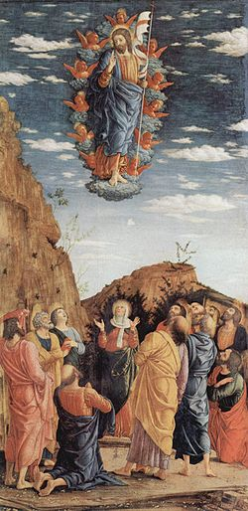
Mennybemenetel, áldozócsütörtök, áldozónap, Urunk mennybemenetelének ünnepe, húsvét után a 40. nap.
Ekkor ünnepli a kereszténység Jézus Krisztus mennybemenetelét.
Az ünnep csütörtökre esik, amely a húsvétvasárnap utáni 39. nap, de általában a következő vasárnap tartják.
A magyar katolikusok inkább a második és harmadik kifejezés valamelyikét, míg a protestánsok (különösen a reformátusok) az első megnevezést használják.

Slide 3
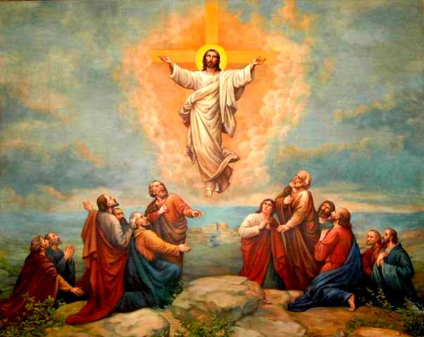
Az ősegyház a 4. századig a Szentlélek eljövetelével együtt, pünkösdkor ünnepelte.
Ekkortól azonban a Szentírásból ismert húsvét utáni 40. napra került. Így (a nyugati kereszténységben) legkorábbi lehetséges dátuma: április 30., a legkésőbbi pedig június 3. (húsvétvasárnap utáni 39., nagyszombat utáni 40. nap)
A 12. századtól kezdett elterjedni az ünnephez kapcsolódó körmenet szokása. A középkori és kora újkori Magyarországon szokás volt, hogy az áldozócsütörtöki misén a mennybemenő Krisztust ábrázoló szobrot kötelekkel felhúzták a templom mennyezetéig.
A katolikus egyházban 1918-ig ez az ünnep volt a húsvéti szentáldozás határnapja, ebből ered az egyedülálló magyar név: áldozócsütörtök. Liturgikus színe a fehér. Az ünnep témáját az evangélikus liturgikus könyv így foglalja össze: „Isten jobbjára ült: közbenjár egyházáért.”

Slide 4
Forrás: https://hu.wikipedia.org/wiki/Mennybemenetel

